Slide 1
제 8 장 정렬

Slide 2
정렬
선택정렬
삽입정렬
쉘정렬
힙정렬
합병정렬
퀵정렬
기수정렬
외부정렬
이중피벗퀵정렬(부록VI)
Tim Sort (부록VI)

Slide 3
8.4 힙정렬
힙정렬(Heap Sort)은 힙 자료구조를 이용하는 정렬
먼저 배열에 저장된 데이터의 키를 우선순위로 하는 최대힙(Max Heap)을 구성
루트노드의 숫자를 힙의 가장 마지막 노드에 있는 숫자와 교환한 후
힙 크기를 1 감소시키고
루트노드로 이동한 숫자로 인해 위배된 힙속성을 downheap연산으로 복원
힙정렬은 이 과정을 반복하여 나머지 원소들을 정렬

Slide 4
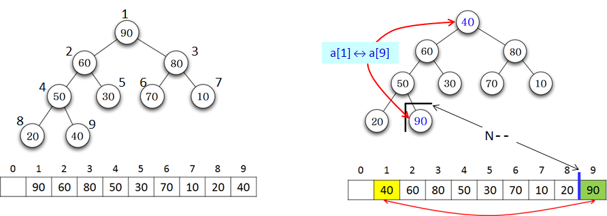
루트노드와 힙의 마지막 노드 교환 후 downheap 연산 수행 과정
(a) 입력배열과 최대힙 (b) 루트노드와 마지막 노드 교환

Slide 5
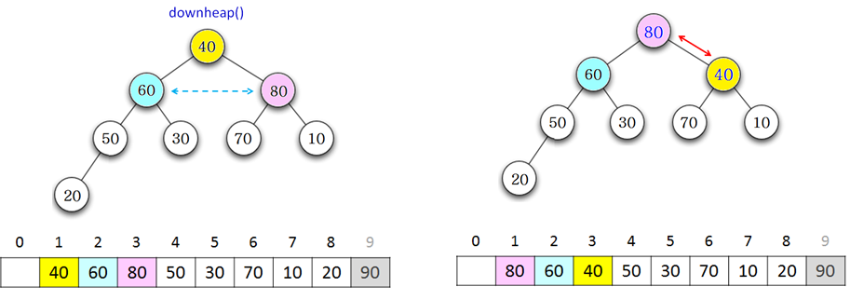
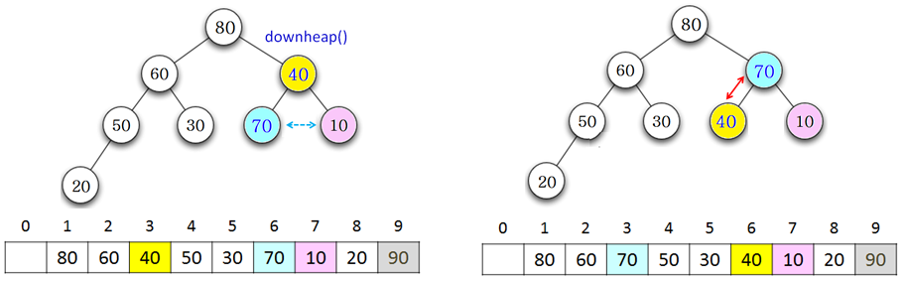
(c) 루트노드의 두 자식 비교 (d) 루트노드와 자식 승자와 교환
(e) 40의 두 자식 비교 (f) 40과 자식 승자와 교환

Slide 6
힙정렬은 입력배열을 (a)와 같은 최대힙으로 만든다. 노드 옆의 숫자는 노드에 대응되는 배열 원소의 인덱스
(b) 루트와 마지막 노드를 교환한 후에 힙 크기를 1 줄이고,
(c)∼(f) downheap()을 2번 수행하여 위배된 힙속성을 충족시킴
이후의 과정은 a[1]∼a[8]에 대해 동일한 과정을 반복 수행하여 힙 크기가 1이 되었을 때 종료

Slide 7
[예제] 앞선 예제에 이어서 힙정렬 수행 과정
0 | 1 | 2 | 3 | 4 | 5 | 6 | 7 | 8 | 9
 | 80 | 60 | 70 | 50 | 30 | 40 | 10 | 20 | 90
 | 20 | 60 | 70 | 50 | 30 | 40 | 10 | 80 | 90
교환
 | 70 | 60 | 40 | 50 | 30 | 20 | 10 | 80 | 90
downheap()
 | 10 | 60 | 40 | 50 | 30 | 20 | 70 | 80 | 90
교환
 | 60 | 50 | 40 | 10 | 30 | 20 | 70 | 80 | 90
downheap()
 | 20 | 50 | 40 | 10 | 30 | 60 | 70 | 80 | 90
교환
 | 50 | 30 | 40 | 10 | 20 | 60 | 70 | 80 | 90
downheap()

Slide 8
 | 20 | 30 | 40 | 10 | 50 | 60 | 70 | 80 | 90
교환
 | 40 | 30 | 20 | 10 | 50 | 60 | 70 | 80 | 90
downheap()
 | 10 | 30 | 20 | 40 | 50 | 60 | 70 | 80 | 90
교환
 | 30 | 10 | 20 | 40 | 50 | 60 | 70 | 80 | 90
downheap()
 | 20 | 10 | 30 | 40 | 50 | 60 | 70 | 80 | 90
교환
 | 20 | 10 | 30 | 40 | 50 | 60 | 70 | 80 | 90
downheap()
 | 10 | 20 | 30 | 40 | 50 | 60 | 70 | 80 | 90
교환
 | 10 | 20 | 30 | 40 | 50 | 60 | 70 | 80 | 90

Slide 9
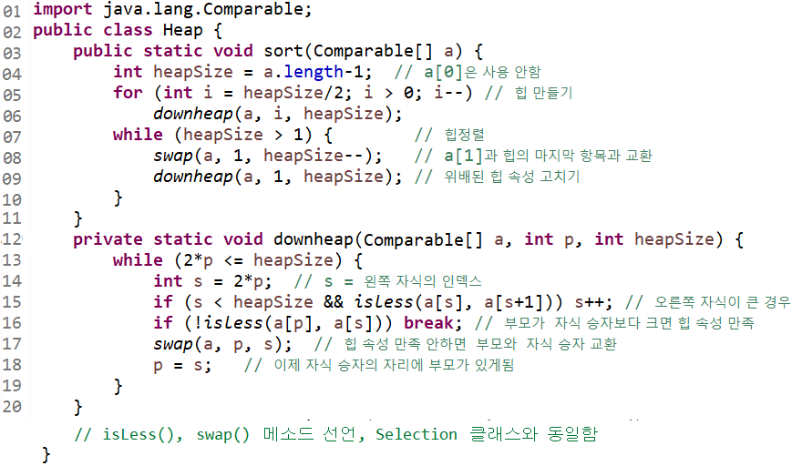
Heap 클래스

Slide 10
Line 05∼06: 상향식 힙만들기로 입력에 대한 최대힙을 구성
Line 07∼10: 정렬을 수행
Line 07: while-루프가 수행될 때마다 line 12의 downheap() 메소드를 호출하여 힙속성을 충족시킴

Slide 11
수행시간
먼저 상향식(Bottom-up)으로 힙을 구성: O(N) 시간
루트와 힙의 마지막 노드를 교환한 후 downheap() 수행: O(logN) 시간
루트와 힙의 마지막 노드를 교환하는 횟수: N-1번
총 수행시간: O(N) + (N-1)*O(logN) = O(NlogN)
힙정렬은 어떠한 입력에도 항상 O(NlogN) 시간이 소요
루프 내의 코드가 길고, 비효율적인 캐시메모리 사용에 따라 특히 대용량의 입력을 정렬하기에 부적절
C/C++ 표준 라이브러리(STL)의 partial_sort (부분 정렬)는 힙정렬로 구현됨
부분 정렬: 가장 작은 k개의 원소만 출력

